Slide 1
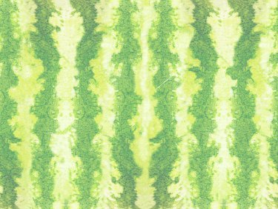
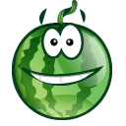
Он зеленый и большой,
Я полью его водой.
Как огромный карапуз,
Скоро вырастет …
Привет, ребята!

Slide 2
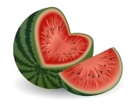
Что такое арбуз?
овощ
фрукт
ягода

Slide 3
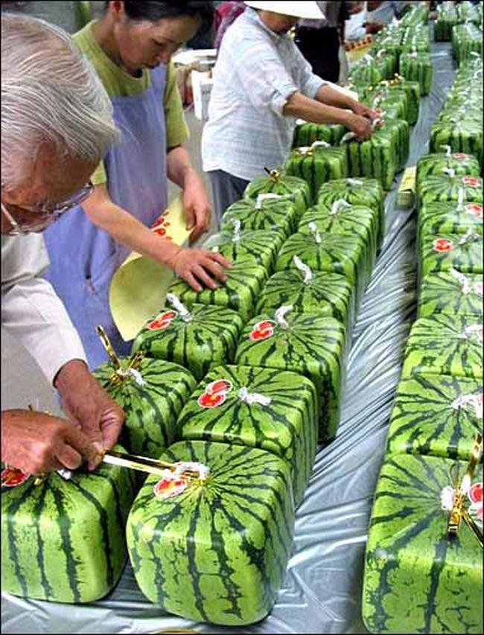
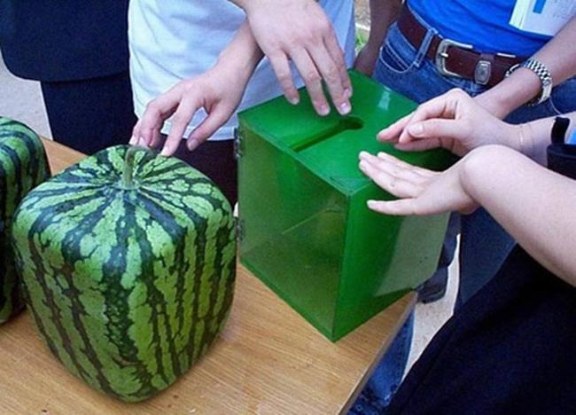
Какой формы арбуз?
Всегда ли он круглый?
А бывает квадратный арбуз?

Slide 4
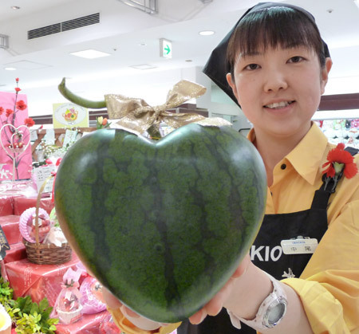
А теперь хорошо
подумайте и скажите,
может ли быть арбуз в форме сердца?

Slide 5
Чем полезен арбуз?
Он богат витаминами.
В нём содержатся
витамины
группы В,
витамины
РР, А, С, Е.

Slide 6
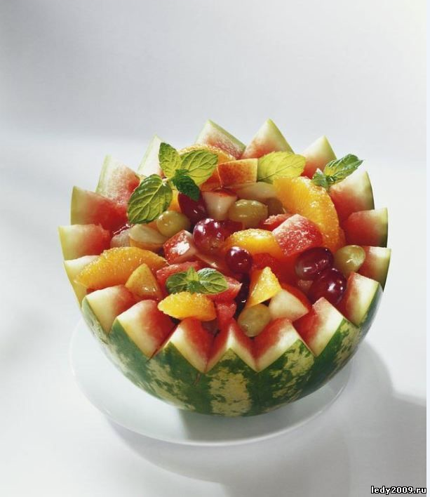
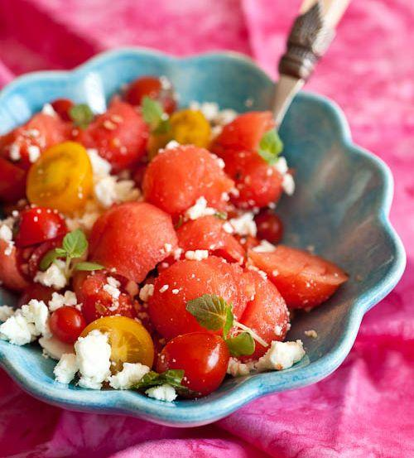
Арбуз можно есть просто так, разрезав на дольки, а можно приготовить много вкусных блюд.
Из арбуза делают салат.

Slide 7
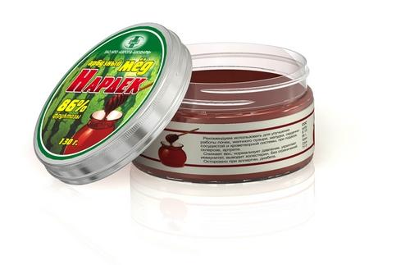
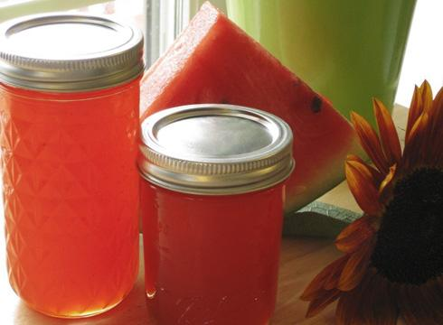
И даже приготавливают арбузный мёд! Он называется .
НАРДЕК

Slide 8
Арбузы являются не только чудесным лакомством, но и материалом для творчества!
В последнее время модным увлечением стала резьба по арбузу!
Этому виду творчества уже более 700 лет. Зародился он в Тайланде.

Slide 9
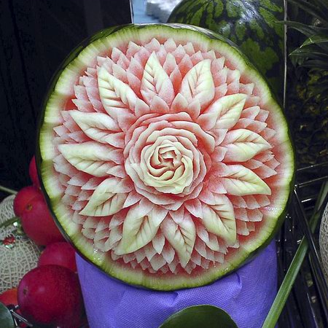
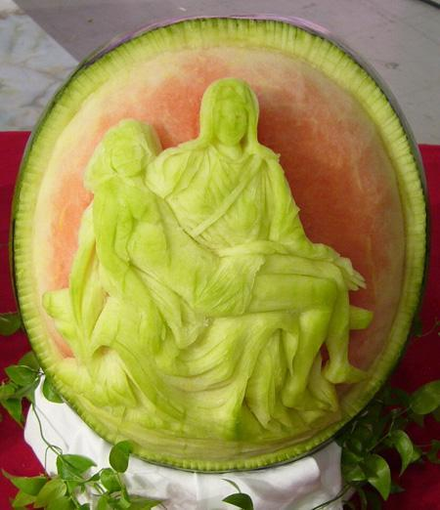
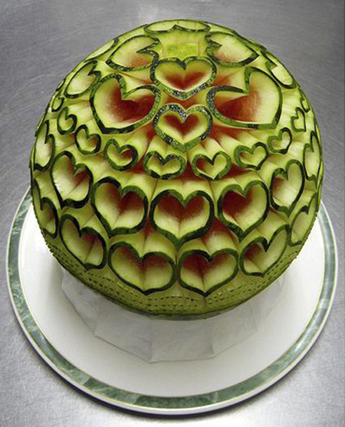

Slide 10
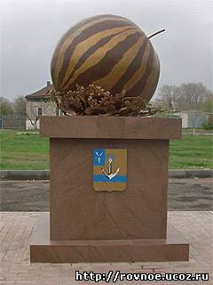
Арбузы любят и ценят
во всем мире!
В Саратовской области,
в посёлке Ровное
даже поставили
арбузу !
памятник

Slide 11
Молодцы!
Вы многое узнали об арбузах!

